Slide 1

PRESENTATION
//SLIDE
智能分拣系统
答辩汇报
第11组
汇报人：马欣锐

Slide 2
PRESENTATION
//SLIDE
目录
Contents
Contents
Part One
Part Two
Part Three
Part Four
项目背景
项目概述
系统框图
成员分工
及职责描述
Project Background
Project Overview
System Block Diagrams
Part Five
Part Six
Part Seven
功能描述
项目展示
总结
Function Description
Project Display
Summary

Slide 3
PRESENTATION
//SLIDE
项目背景
Project Background
Part One
01
02
03
04
05
06
07

Slide 4
项目背景
Project Background
技术创新与应用前景
持续发展与优化
随着市场需求的变化，该项目具有持续发展和优化的潜力。通过不断优化算法、提升性能、扩展功能，其多功能性使其能够满足不同领域、不同场景下的智能分拣需求。
随着人工智能的不断发展，智能分拣在物流等领域的应用将越来越广泛，具有巨大的市场潜力和商业价值
该项目利用YOLOv5这一先进的目标检测算法，结合Python和VSCODE的高效开发环境，实现了智能分拣功能。
项目提供了直观、易用的用户界面，提升了用户体验。这种人性化的设计有助于项目在实际应用中更好地推广和普及。
综上所述，该项目具有广阔的应用前景和持续发展的潜力

Slide 5
PRESENTATION
//SLIDE
项目概述
Project Overview
Part Two
01
02
03
04
05
06
07

Slide 6
项目概述
Project Overview
项目简介
本次实训项目致力于开发一个基于YOLOv5的智能分拣系统。该项目采用Python语言作为主要开发语言，并利用VSCODE作为集成开发环境，以实现高效、智能的物体检测和分拣功能。
实现功能
数据集构建
自定义模型训练
UI页面绘制
检测功能
视频爬虫
利用OpenCV库对视频进行抽帧处理，提取关键帧图像，进而构建用于模型训练的数据集。
根据具体需求，使用YOLOv5框架进行模型的自定义训练，以提高物体检测的准确性和效率。
采用Pyside6框架和信号与槽机制设计实现直观、易用的用户界面与交互功能。
实现图片、摄像头和视频三种模式下的物体检测功能，满足多样化的应用场景需求。
开发视频爬虫功能，用于从网络上自动获取和下载相关视频资源，进一步丰富数据集。

Slide 7

项目概述
Project Overview
项目特点
智能化
多样化
用户友好性
可拓展性
基于YOLOv5的深度学习模型，实现高效的物体检测。
支持图片、摄像头和视频三种检测模式，适应不同场景需求。
采用Pyside6设计的界面简洁直观，操作便捷。
通过模型训练和视频爬虫功能，系统具备良好的实用性。

Slide 8
PRESENTATION
//SLIDE
系统框图
System Block Diagrams
Part Three
01
02
03
04
05
06
07

Slide 9
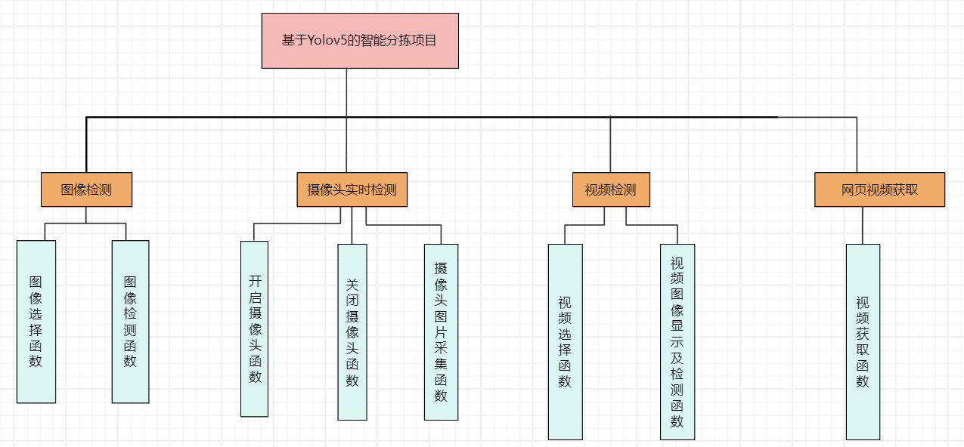
系统模块组成图
System Module Component Diagram

Slide 10
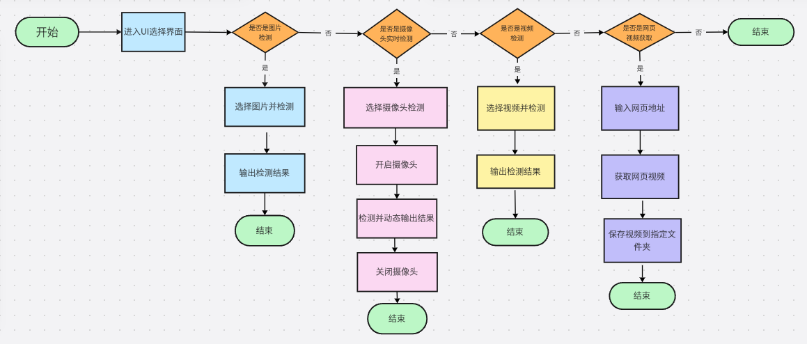
系统流程图
System Flowchart

Slide 11
PRESENTATION
//SLIDE
成员分工及职责描述
Division of Labor
Part Four
01
02
03
04
05
06
07

Slide 12
成员分工及职责描述
Division of Labor
01
黄韵璇
04
姜凤仪
1.模型的训练与调试
2.自主代码编写与测试（模型选择）
1.UI界面样式表的设计与制作
2.自主代码编写与测试（视频获取）
02
秦艺菲
05
马欣锐
1.PPT设计与制作
2.自主代码编写与测试（图像检测）
1.书写部分PPT的具体内容
2.自主代码编写与测试（检测结果切分）
03
张晶
06
吴奇能
1.UI界面样式表的设计与制作
2.自主代码编写与测试（摄像头调用）
1.书写部分PPT的具体内容
2.自主代码编写与测试（视频检测）

Slide 13
PRESENTATION
//SLIDE
功能描述
Function Description
Part Five
01
02
03
04
05
06
07

Slide 14
功能描述
Function Description
单图像检测
用户选择一张图片，程序使用YOLOv5模型进行物体识别，并将检测结果显示在界面上
图片识别
实现方式
用户输入：通过QFileDialog.getOpenFileName()选择图像文件。
图像处理：用cv2读取图片，并转为QImage格式显示在Qt界面上。
检测：使用YOLOv5模型进行物体检测，检测框通过result.render()显示在图像上。
技术栈
PyQt6：图像显示。
YOLOv5：物体检测。
OpenCV：图像读取和处理。
视频识别
（网页视频获取）
摄像头检测

Slide 15
功能描述
Function Description
摄像头实时检测
通过摄像头实时捕获视频流，使用YOLOv5进行物体识别，
并将检测结果实时显示在界面上
图片识别
实现方式
用户输入：通过按钮启动和停止摄像头。
摄像头控制：cv2.VideoCapture()打开摄像头，QTimer定时器每30ms更新一次图像。
检测：每一帧图像输入YOLOv5模型进行实时物体检测。
技术栈
OpenCV：摄像头控制和图像处理。
YOLOv5：实时物体检测。
PyQt6：界面显示。
视频识别
（网页视频获取）
摄像头检测

Slide 16
功能描述
Function Description
视频检测
用户选择视频文件，程序对视频中的每一帧进行物体检测，
并将检测结果显示在界面上
图片识别
实现方式
用户输入：通过文件对话框选择视频文件。
视频控制：cv2.VideoCapture()读取视频，QTimer定时器每30ms更新视频帧。
检测：每帧图像输入YOLOv5进行物体检测，检测结果实时显示。
技术栈
OpenCV：视频读取和帧提取。
YOLOv5：物体检测。
PyQt6：界面显示。
视频识别
（网页视频获取）
摄像头检测

Slide 17
功能描述
Function Description
网页视频获取
用户输入B站视频URL链接，程序爬取视频
并将视频下载到本地文件夹
图片识别
实现方式
用户输入：通过文本框输入视频URL，点击按钮启动下载。
视频获取：使用pc_video模块爬取视频并保存到本地。
提示：下载完成后弹出提示框。
技术栈
pc_video：视频爬取和下载。
PyQt6：GUI界面和提示框。
视频识别
（网页视频获取）
摄像头检测

Slide 18
PRESENTATION
//SLIDE
项目展示
Project Display
Part Six
01
02
03
04
05
06
07

Slide 19
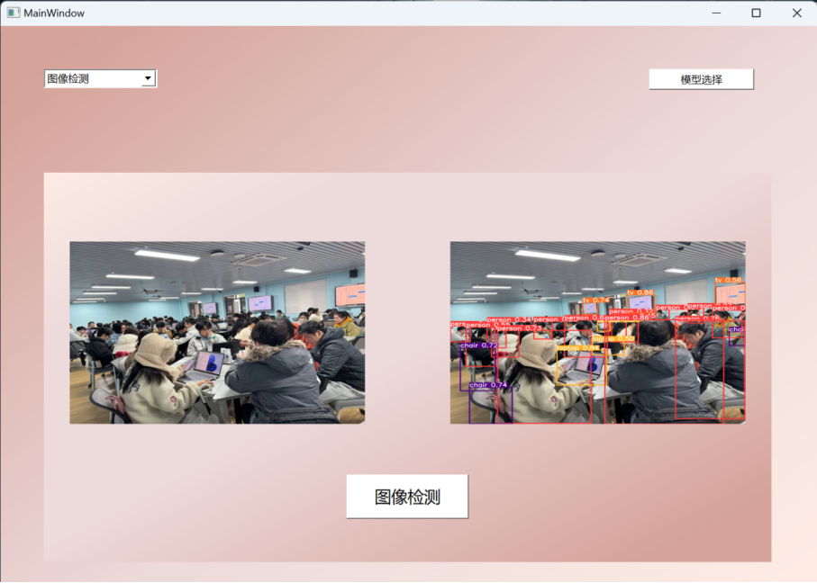
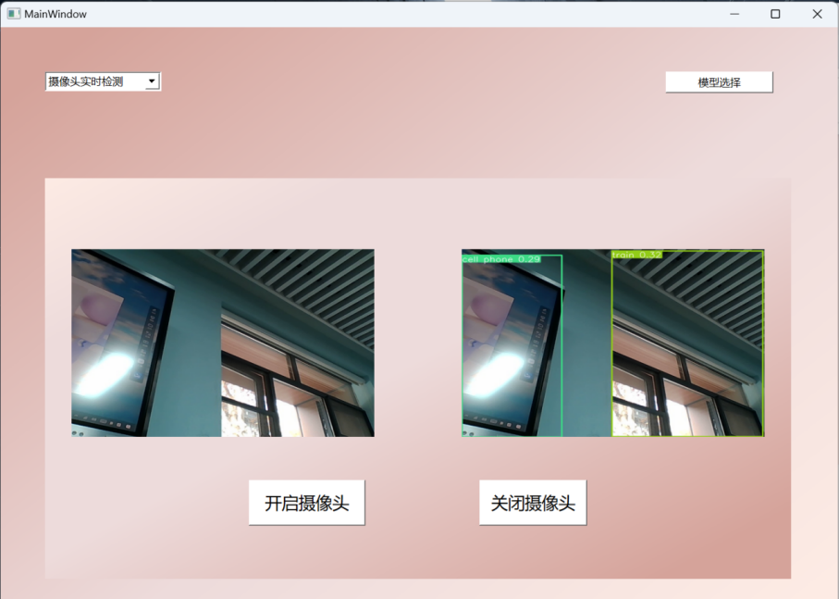
项目展示
Project Display
单图像检测
摄像头实时检测

Slide 20
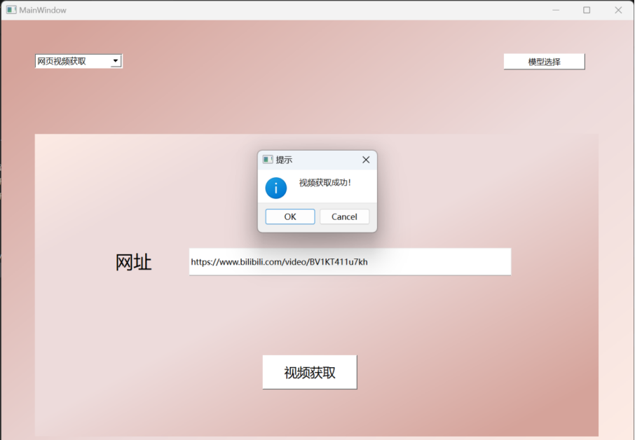
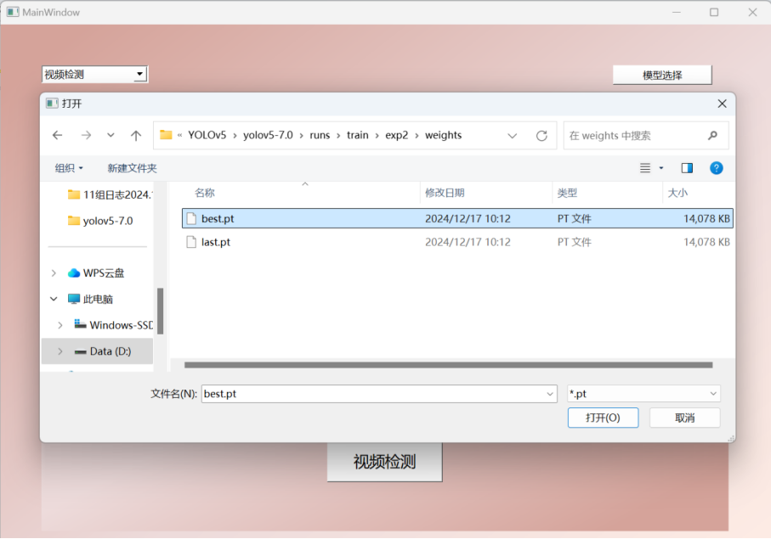
项目展示
Project Display
网页视频获取
模型选择

Slide 21
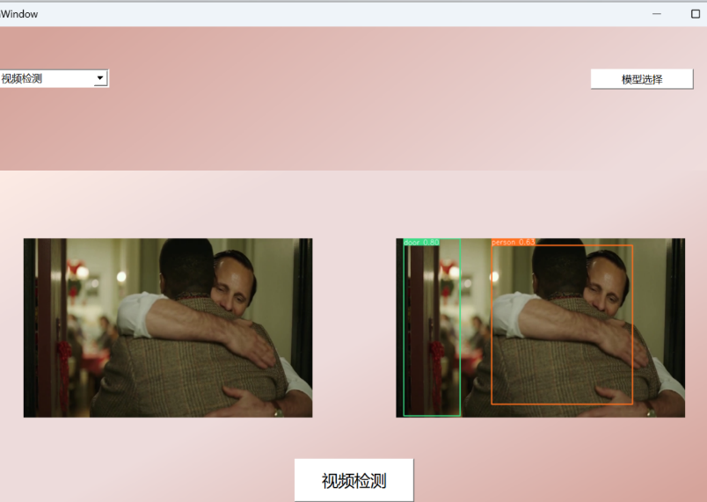
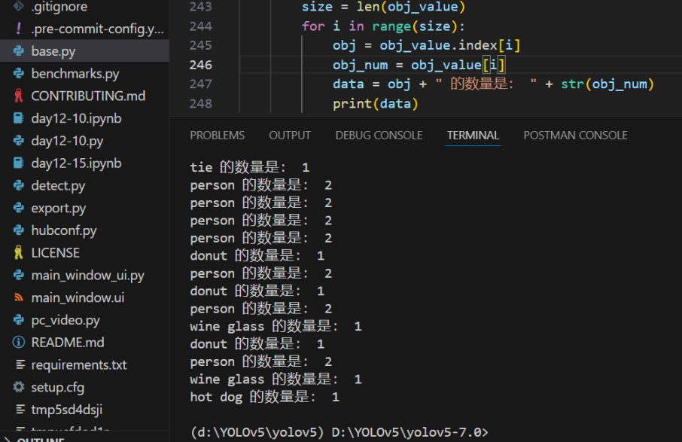
项目展示
Project Display
视频检测
检测结果显示

Slide 22
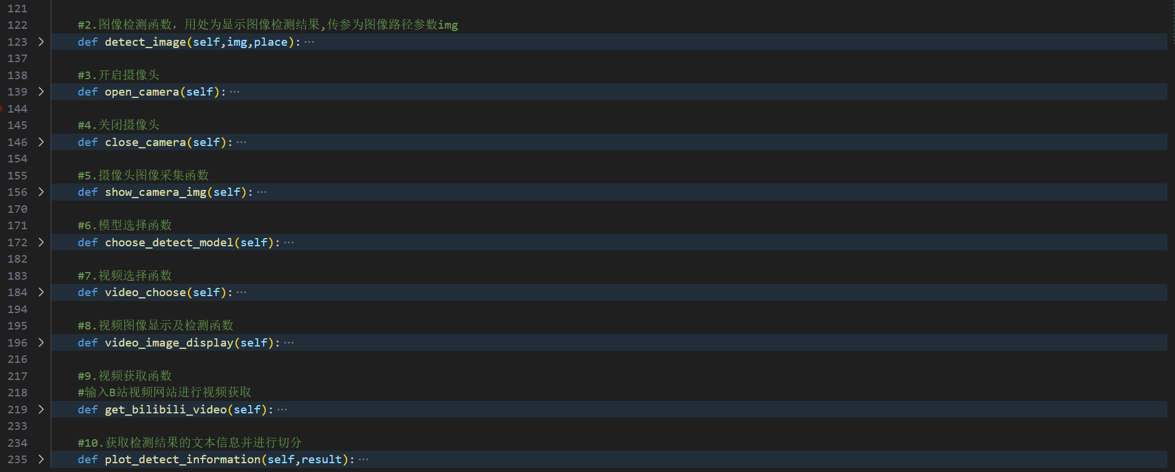
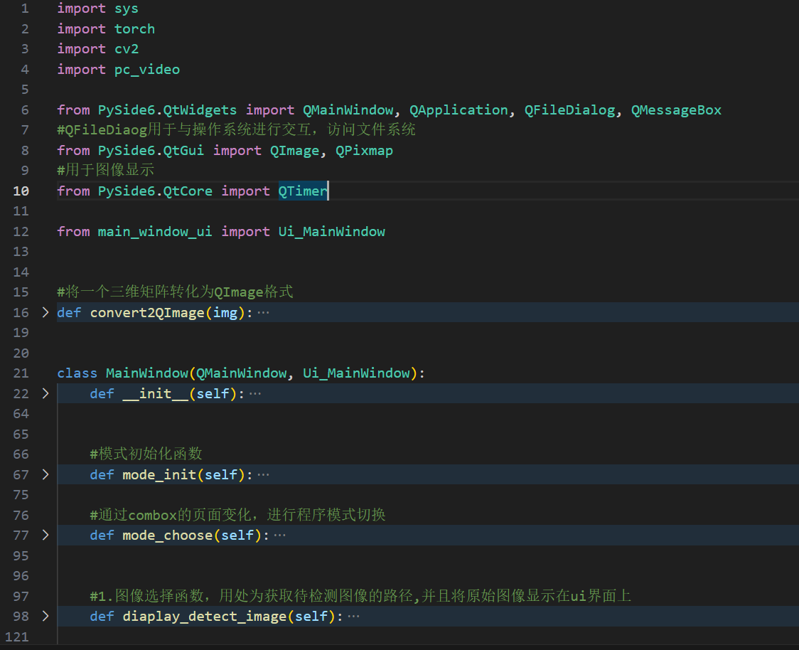
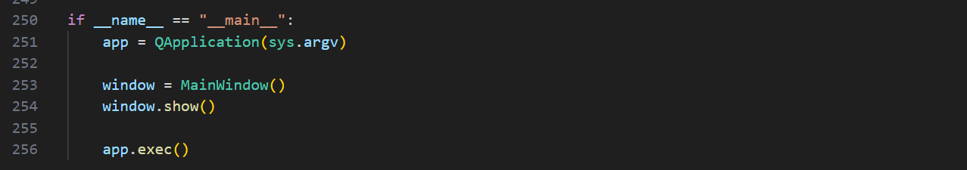
主要代码展示
MainCode Display

Slide 23
PRESENTATION
//SLIDE
总结
Summary
Part Seven
01
02
03
04
05
06
07

Slide 24
收获
Gains
通过学习和应用YOLOv5等深度学习目标检测算法，我们更加深入地理解了如何在不同的输入数据（图片、视频等）中实现实时目标检测。
目标检测技术的学习
01
结合OpenCV与PySide6，我们成功地将图像、摄像头视频、以及视频的检测功能结合在一个应用程序中，提高了项目的灵活性与适应性。
02
多种输入方式集成的掌握
用户体验优化的训练
通过精心设计的用户界面，用户能够轻松选择不同的检测模式，并实时查看结果，提升了系统的可用性与交互性。
03
视频获取的应用
通过爬虫技术实现了从网页（如B站）获取视频的功能，这为后续视频数据的处理和分析提供了更广泛的应用场景。
04
05
综合编程能力的提升
通过尝试不同的参数传输与数据转换，应用图像处理、视频分析、网络爬虫等多领域知识，培养开发者的跨学科的知识应用能力。

Slide 25
感言
Testimonials
这个项目的开发过程充满了挑战，也让我们学到了很多关于图像处理、深度学习、爬虫技术以及用户界面设计的知识。我们深感人工智能和计算机视觉领域的前景广阔，而这次的经历让我们更加坚定了深入研究和开发的决心。
感谢每一个在这个项目中帮助过我们的人，尤其是提供了模型训练资源的开发者和提供了技术支持的老师。尽管在开发过程中遇到了不少问题，但每一个问题的解决都让我们有了更深的理解与收获。
未来，我们希望能够继续优化这个项目，提升其准确性和效率，并且将更多创新性的功能整合到系统中。人工智能的应用还远不止于此，智能分拣、自动识别、智慧物流等领域将成为未来发展的重要方向，而我们也将不断学习和努力，推动这些技术的实践与应用。

Slide 26
PRESENTATION
//SLIDE
Thank You
感谢你的观看
第11组
The End

